Slide 1



КВЕСТЫ ПО СЦЕНАРИЮ

Slide 2

АКТУАЛЬНОСТЬ ПРОЕКТА
Целью проекта является показать заинтересованным лицам какие страшные истории скрываются за вполне обычными достопримечательностями города Сочи.
Наша команда ожидает, что туристам понравится данный формат, и они будут заинтересованы ходить и на другие разработанные нами квесты.

Slide 3
ПРОБЛЕМА
1) Пресыщенность классическими турами, хочется больше экстрима
2) Интерес к достопримечательностям города Сочи
3) Поиск интересных вариантов для свиданий, дней рождений и различных форм досуга.

Slide 4
РЕШЕНИЕ
Решением будет являться отличающаяся от классических туров экскурсия, с элементами хоррора.
Экскурсия в виде квеста, поможет утолить потребность туриста в приключениях и экстриме.

Slide 5
РЫНОК
Наш продукт подходит для B2B сегмента. Туристическим компаниям наш продукт поможет разнообразить свои привычные поездки новым туром в формате хоррор квеста.
Также для B2C клиентов в возрасте от 14 до 40 лет, интересующимися квестами и мистикой.

Slide 6
БИЗНЕС-МОДЕЛЬ
Набираем группу от 2 до 8 человек.
Запись на экскурсию производится по авансу 20% в день бронирования, остальные 80% доплачиваются в день квеста.
За каждого приведенного клиента туроператором мы платим 30% от стоимости тура.

Slide 7
ТЕКУЩИЕ РЕЗУЛЬТАТЫ
Сформировали концепцию проекта;
Определили целевую аудиторию;
Сформировали ценностное предложение;
Разработали бизнес модель.

Slide 8
КОМАНДА
Ашалян Ангелина Андреевна
Цабина Юлия Витальевна
Мищенко Софья Яковлевна

Slide 9
ПЛАНЫ РАЗВИТИЯ
Разработка квеста;
Провести пробную экскурсию на знакомых;
Собрать отзывы;
Разработка маркетинговой стратегии;
Поиск клиентов;
Продажа услуг;
Доработка проекта.

Slide 10
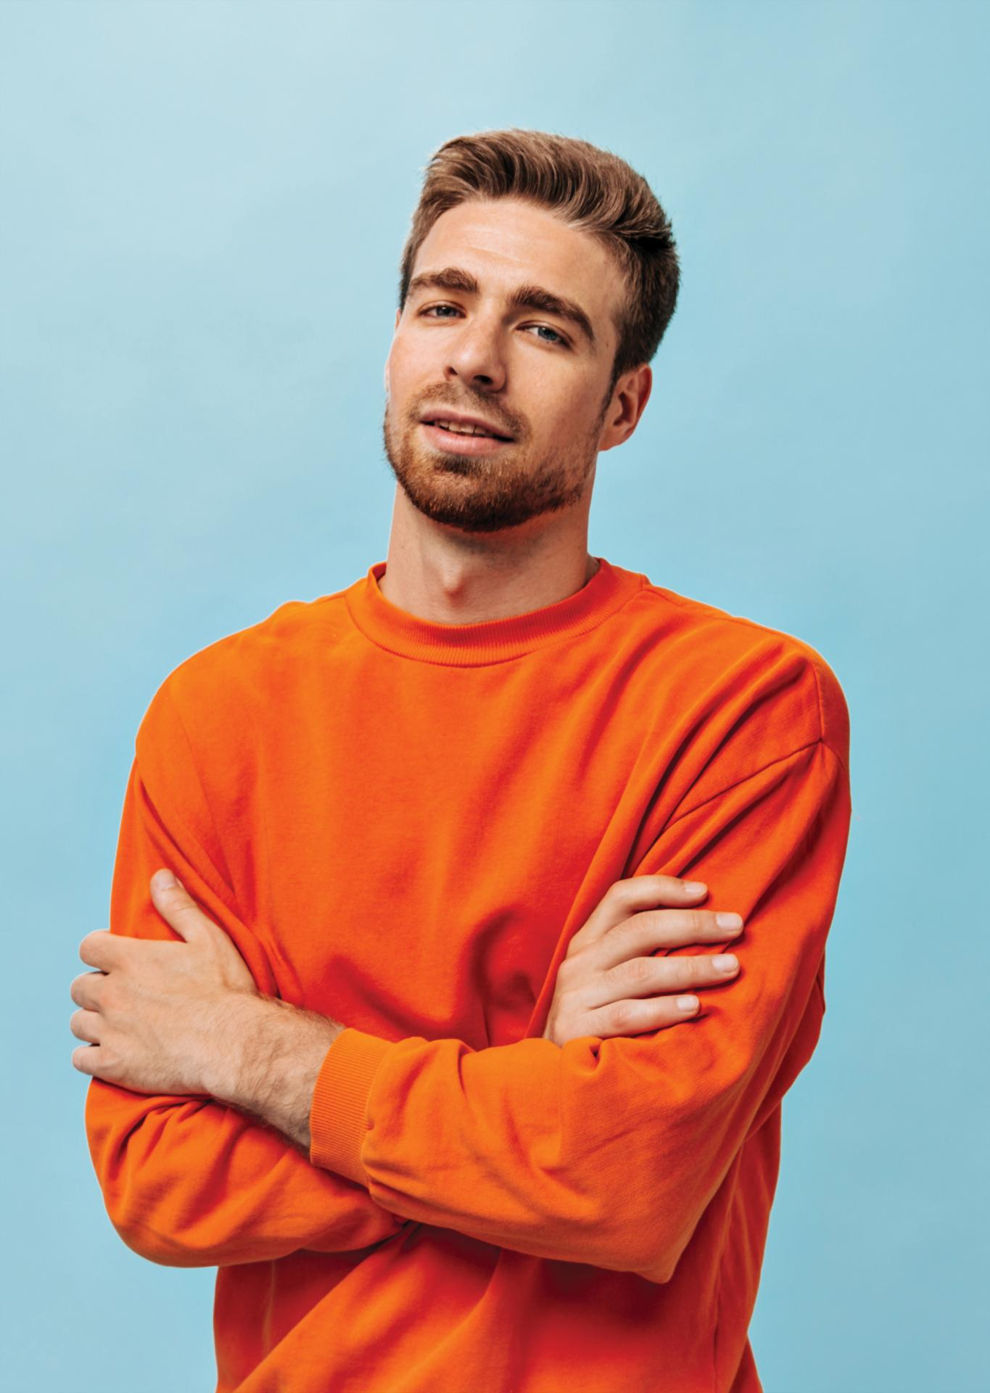





СПАСИБО!
КОНТАКТЫ
8 918 206 12 04
Email: angelina07ashalyan@gmail.com

